Slide 1
«Комсомольская чайка»

Slide 2
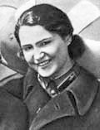
Валерия
Дмитриевна
Хомякова

Slide 3
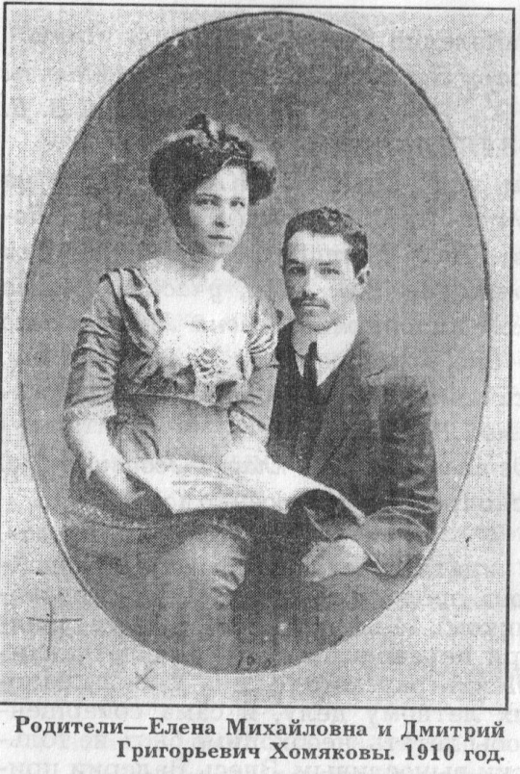
Начало пути
Родители Валерии : Елена Михайловна
и Дмитрий Григорьевич Хомяковы

Slide 4
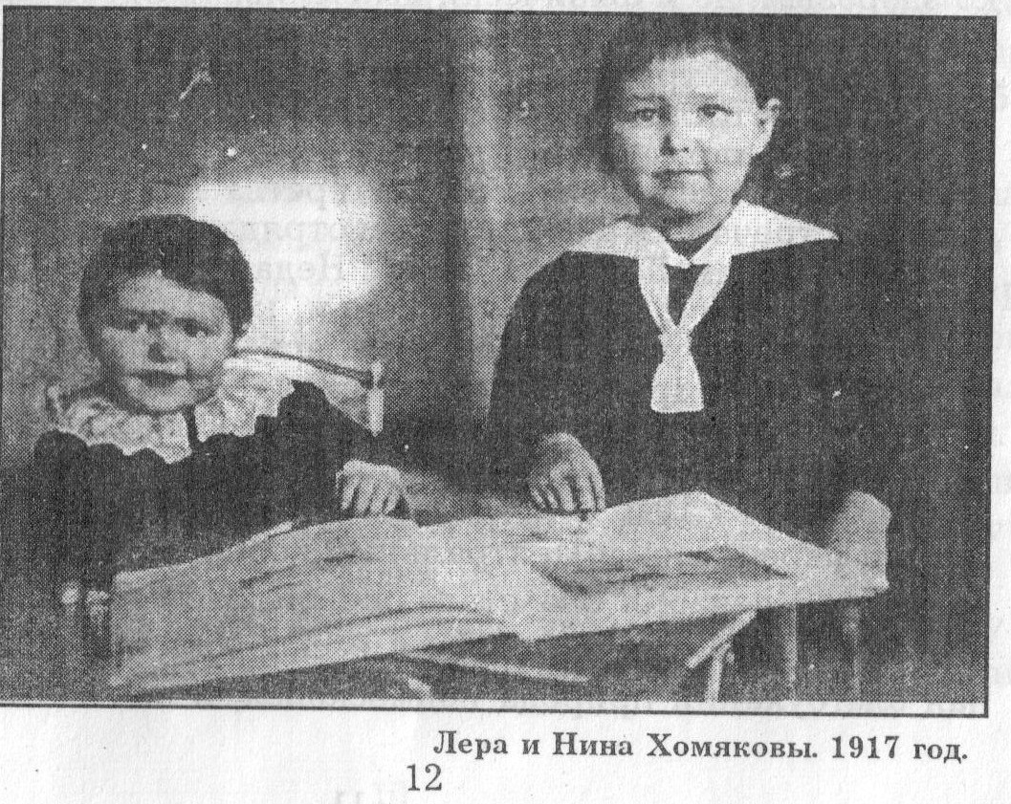
Лера и Нина Хомяковы. 1917 год. Лере 3 года, Нине 6 лет

Slide 5
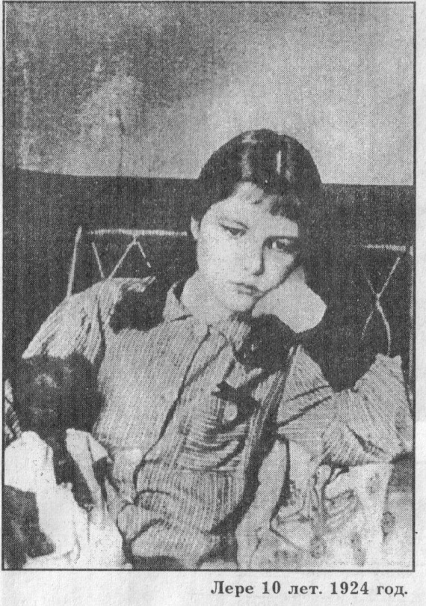
Лере Хомяковой 10 лет,
она ученица школы № 32
Краснопресненского района города Москвы

Slide 6
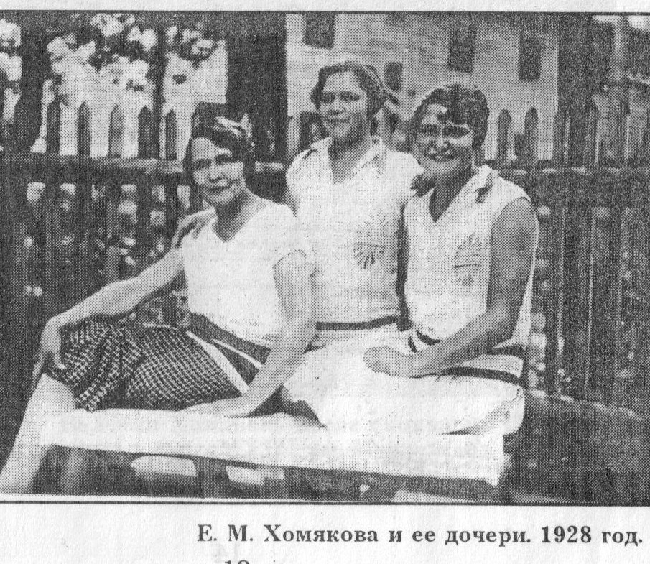
Елена Михайловна
Хомякова и ее дочери
1928 год

Slide 7
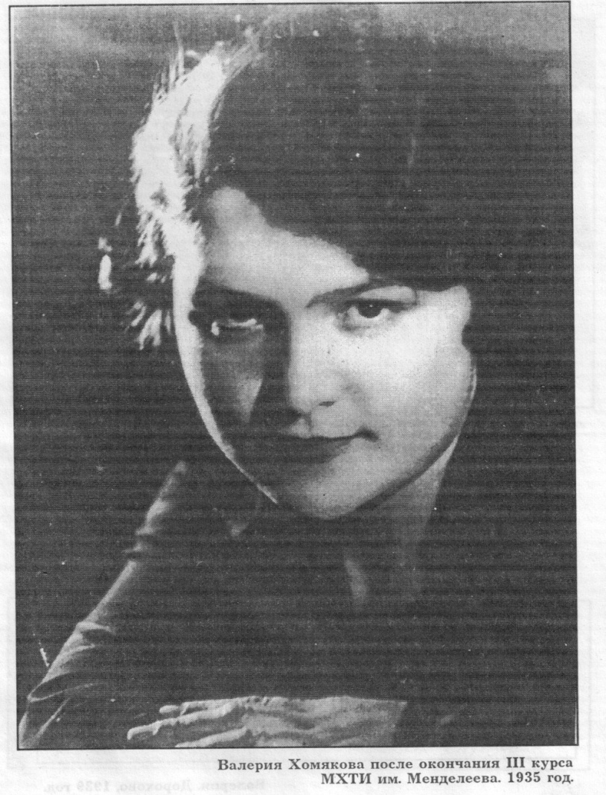
Валерия Хомякова- студентка 3 курса Московского химико-технологического института им.Менделеева, который она закончила в 1937 году.

Slide 8
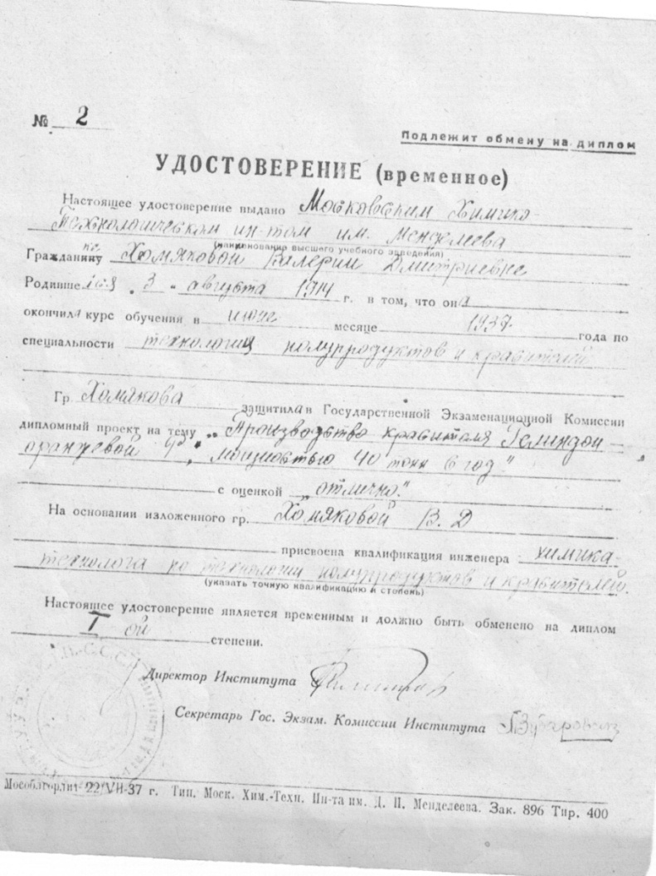
Удостоверение об окончании МХТИ им.Менделеева

Slide 9
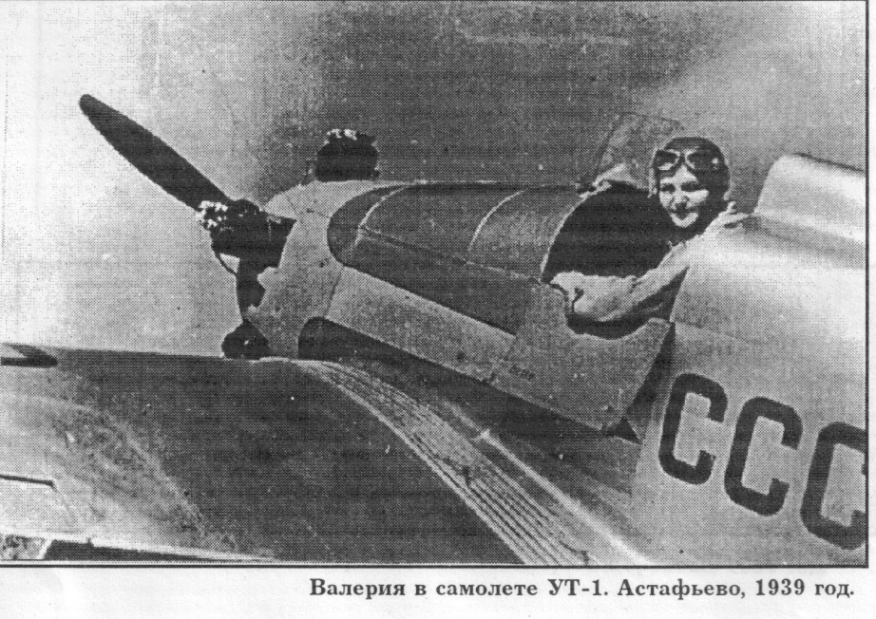
Влюбленная в небо

Slide 10
1936-1937 г.г.- учеба в планерной школе при Московском студенческом аэроклубе
1937 год- Валерия заканчивает летную школу на самолете УТ-1
1938 год- без отрыва от работы она поступает в инструкторскую группу аэроклуба Ленинградского района города Москвы
1939 год- переводится штатным летчиком-инструктором в этом аэроклубе

Slide 11
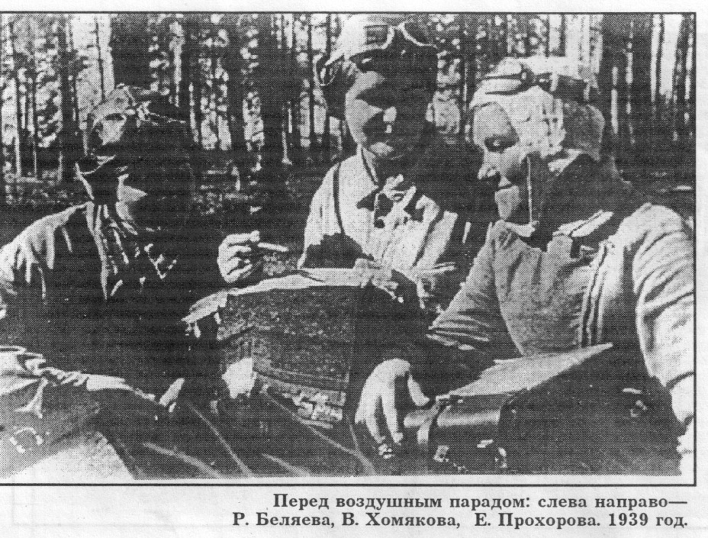
Валерия- неизменная участница ежегодных воздушных парадов в Москве

Slide 12
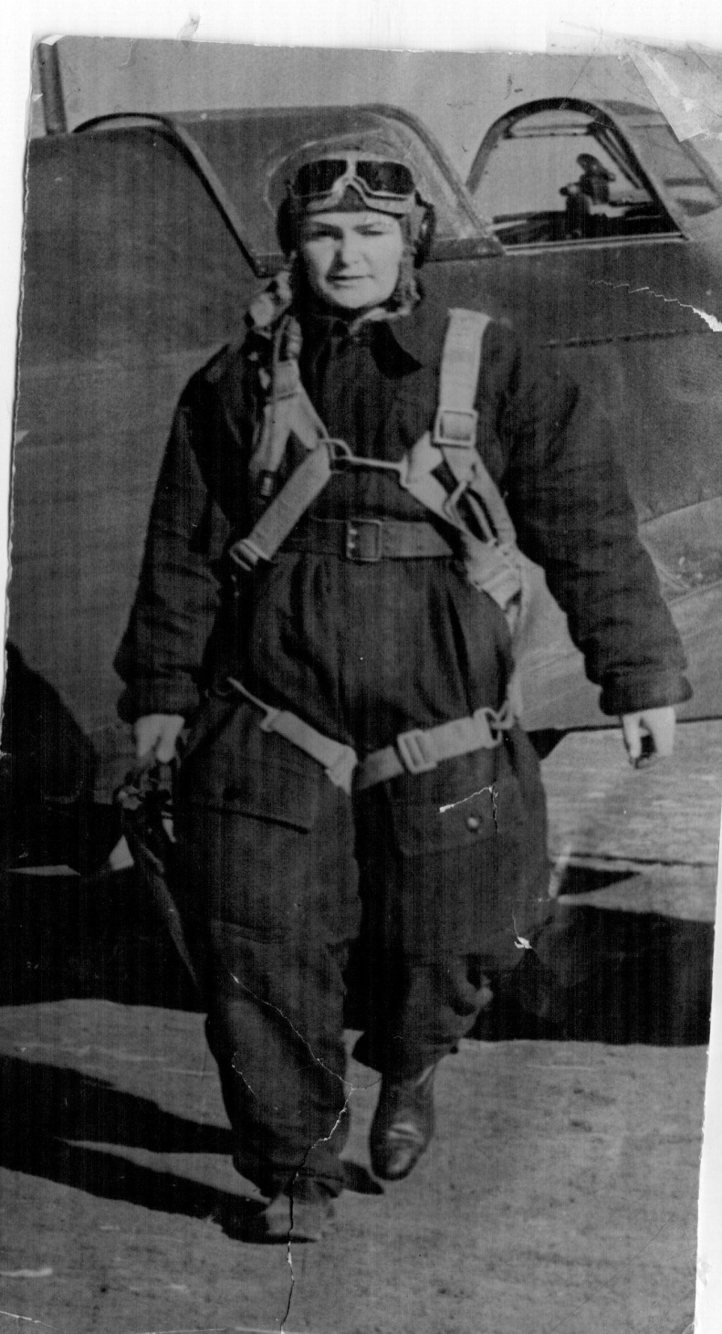
22 июня 1941 года началась Великая Отечественная война

Slide 13
Авиагруппу по формированию трёх женских авиационных полков возглавила прославленная лётчица Марина Раскова. В учебном центре, который находился в городе Энгельсе, никто ещё не знал, кто и в какой полк попадёт. Но Валерия уже тогда решила для себя однозначно: "Буду только истребителем !". Сильная воля чувствовалась в этой красивой стройной девушке.

Slide 14
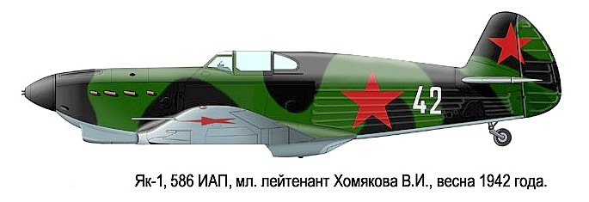
Энгельс. Летная школа. 586 ИАП

Slide 15
Весной 1942 года наш 586-й истребительный авиаполк, хорошо обученный и сколоченный, вооружённый новенькими "Яками", вошёл с строй боевых частей. Когда немецкие войска устремились к Сталинграду, они получили задачу прикрыть с воздуха важный стратегический объект - город Саратов. Одной из первых на боевые задания стала вылетать Валерия Хомякова. К тому времени она была назначена заместителем командира эскадрильи.

Slide 16
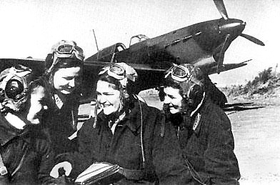
Валерия была не только отличным лётчиком, но и волевым командиром - воспитателем.
Галина Бурдина, Тамара Памятных, Валерия Хомякова,
Валентина Лисицына ( слева направо ) после полёта

Slide 17
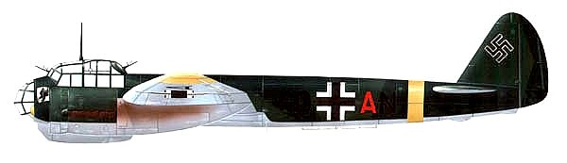
"При ночном бомбардировочном налёте на Саратов 24 сентября 1942 года заместителем командира эскадрильи лейтенантом Хомяковой Валерией Дмитриевной был открыт боевой счёт полка: сбит первый самолёт противника – бомбардировщик “Ju-88".

Slide 18
На рассвете группа лётчиц, вместе с командиром полка, выехала к месту падения немецкого самолёта... Неподалёку от моста в прибрежном лозняке распласталась искорёженная машина. Возле неё - мёртвые пилоты с нераскрывшимися парашютами. Видимо, так стремительна и неожиданна оказалась для них атака истребителя, что они не сразу поняли, что самолёт падает. Выпрыгнули, да поздно - парашюты не успели раскрыться. На груди одного из них было несколько крестов - высших наград Германии. Видимо немало бомбил он мирных городов в Европе и в нашей стране..."

Slide 19
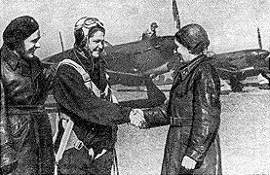
“Пристроившись сверху сзади, дала пушечно - пулемётную очередь. Чувствую, что и вражеский стрелок бьёт по мне. Инстинктивно отвалила в сторону и снова ударила. Бомбардировщик с правым разворотом вошёл в пике и врезался в землю.
Иду на посадку, и такая гордость меня распирает: ведь это я сбила его, мерзавца. Пусть знают враги, каковы наши девчата !.."
Майор Казаринова ( справа ) и комиссар Куликова поздравляют В. Хомякову

Slide 20
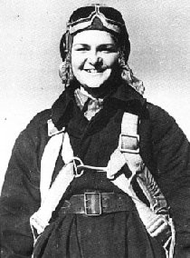
« В этот же день утром(25) прислал из Москвы генерал-майор Осипенко поздравительную телеграмму и пишет: представить наградной лист. А сколько поздравительных телеграмм от разных учреждений из Саратова, Энгельса и везде! Я и не думала даже.
Послезавтра, мне сказали, я лечу в Москву…»

Slide 21
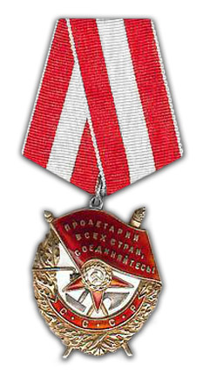
Заслуженная награда
За свой подвиг Валерия Дмитриевна была награждена орденом Боевого Красного Знамени.

Slide 22
Гибель В.Д. Хомяковой
Но радость была недолгой. Ночью 5 октября, ровно через две недели, Хомякова принимала участие в очередном, и как потом оказалось, в своем последнем полете.
Самолет не вернулся на аэродром. Девочки надеялись на чудо и ждали. На рассвете солдат – связист отправился проверить линию телефонной связи. За границей аэродрома он увидел искореженные куски металла. Еще несколько шагов – и связист остановился как вкопанный: на земле лежал летчик в полушубке и унтах. Связист окликнул его, потормошил. Мертвыми глазами глянуло на него девичье лицо.

Slide 23
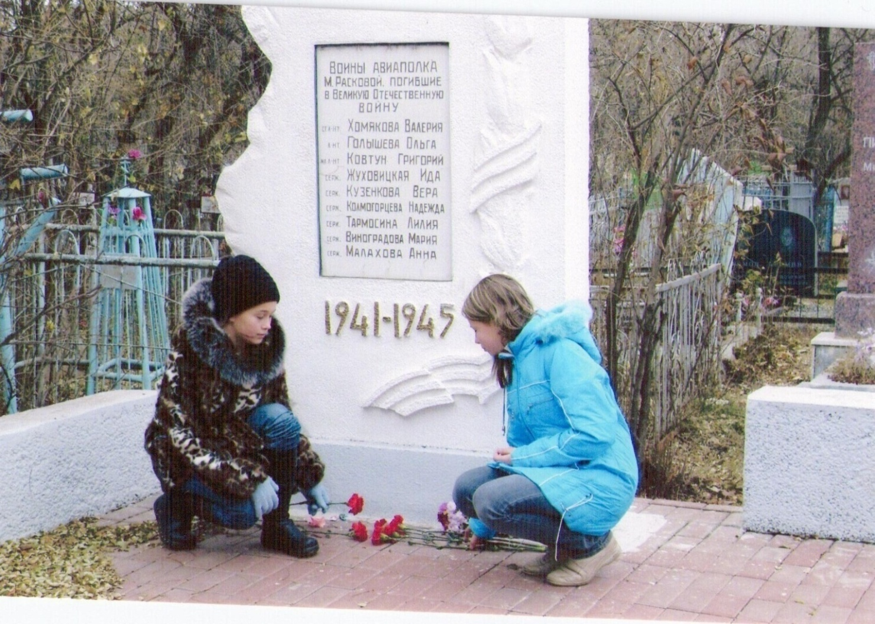
На могиле В.Д. Хомяковой в г. Энгельсе

Slide 24
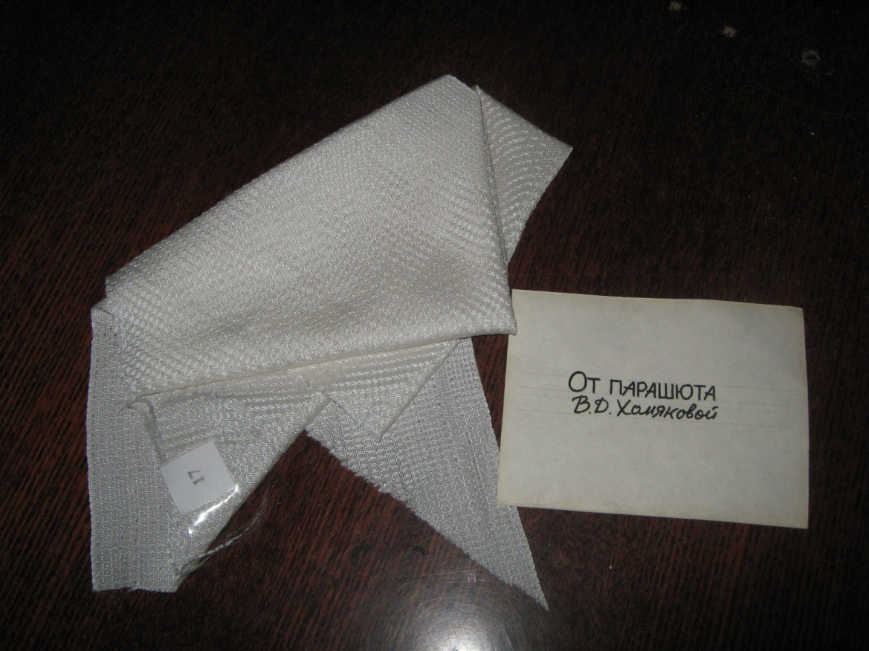
При катастрофе тело Валерии вместе с пилотским сиденьем было выброшено из кабины самолета, поврежденный парашют валялся рядом. Девчонки - летчицы отрезали от него часть ткани и взяли себе на память. А в 1981 году на встрече однополчан в г. Воронеже боевые подруги Словохотова Н.А. и Касаткина К.И. отрезали небольшой фрагмент и , побывав у нас в гостях, оставили нам на вечное хранение эту реликвию.

Slide 25
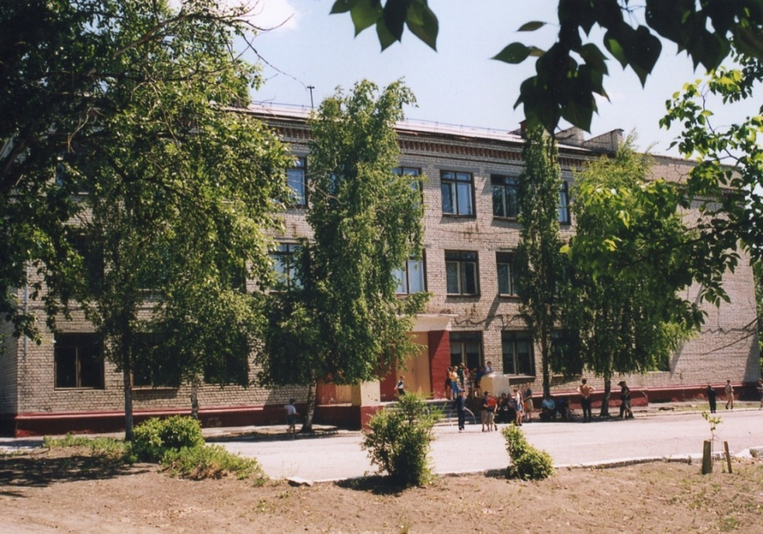
Благодарные потомки
МОУ «Основная общеобразовательная школа № 26»
Заводской район
город Саратов
Город помнит свою героиню: в Саратове есть улица имени Валерии Хомяковой, на которой находится наша школа и музей Боевой славы 586 ИАП, где каждый год первый урок у первоклассников начинается с рассказа о подвиге отважной лётчицы.

Slide 26
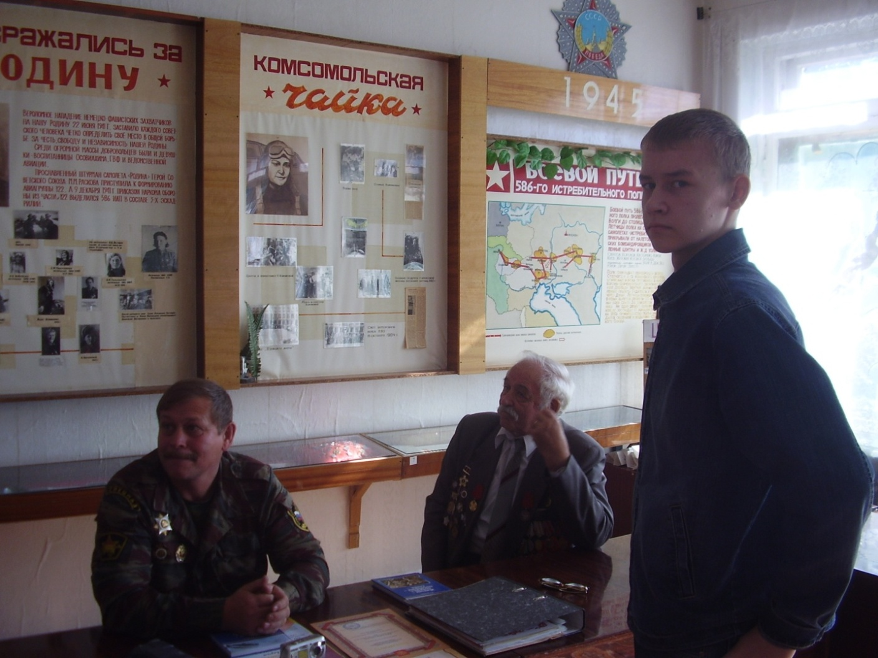
Музей Боевой славы 586 ИАП.
Встреча с ветеранами

Slide 27
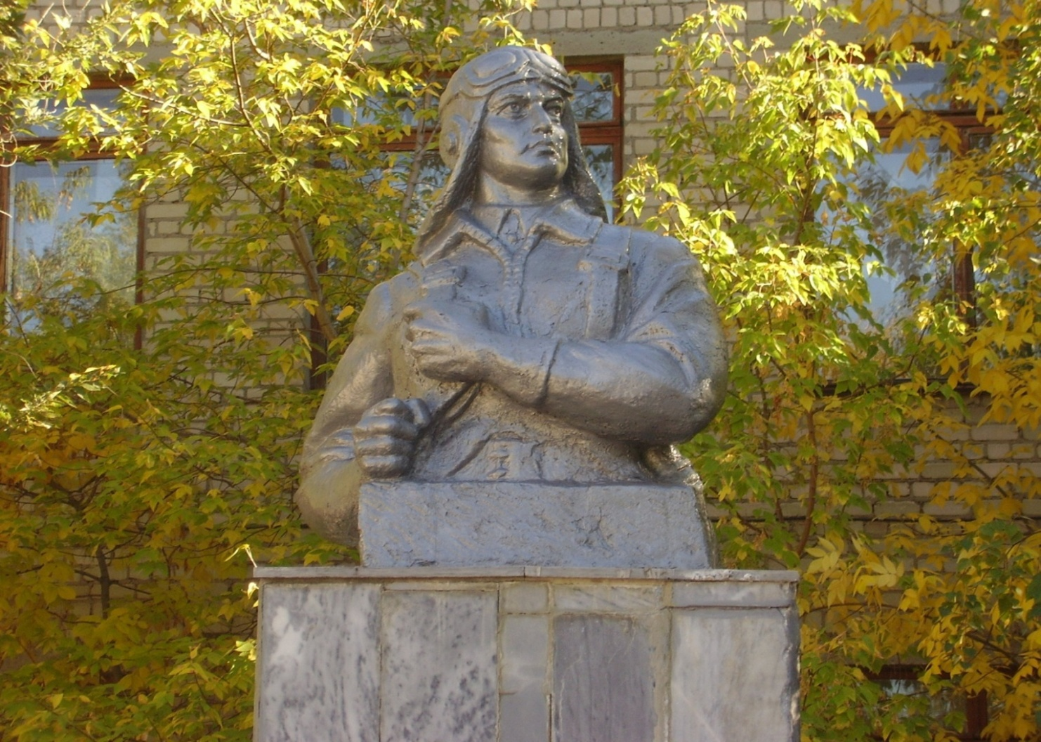
Памятник Валерии Хомяковой во дворе школы №26

Slide 28
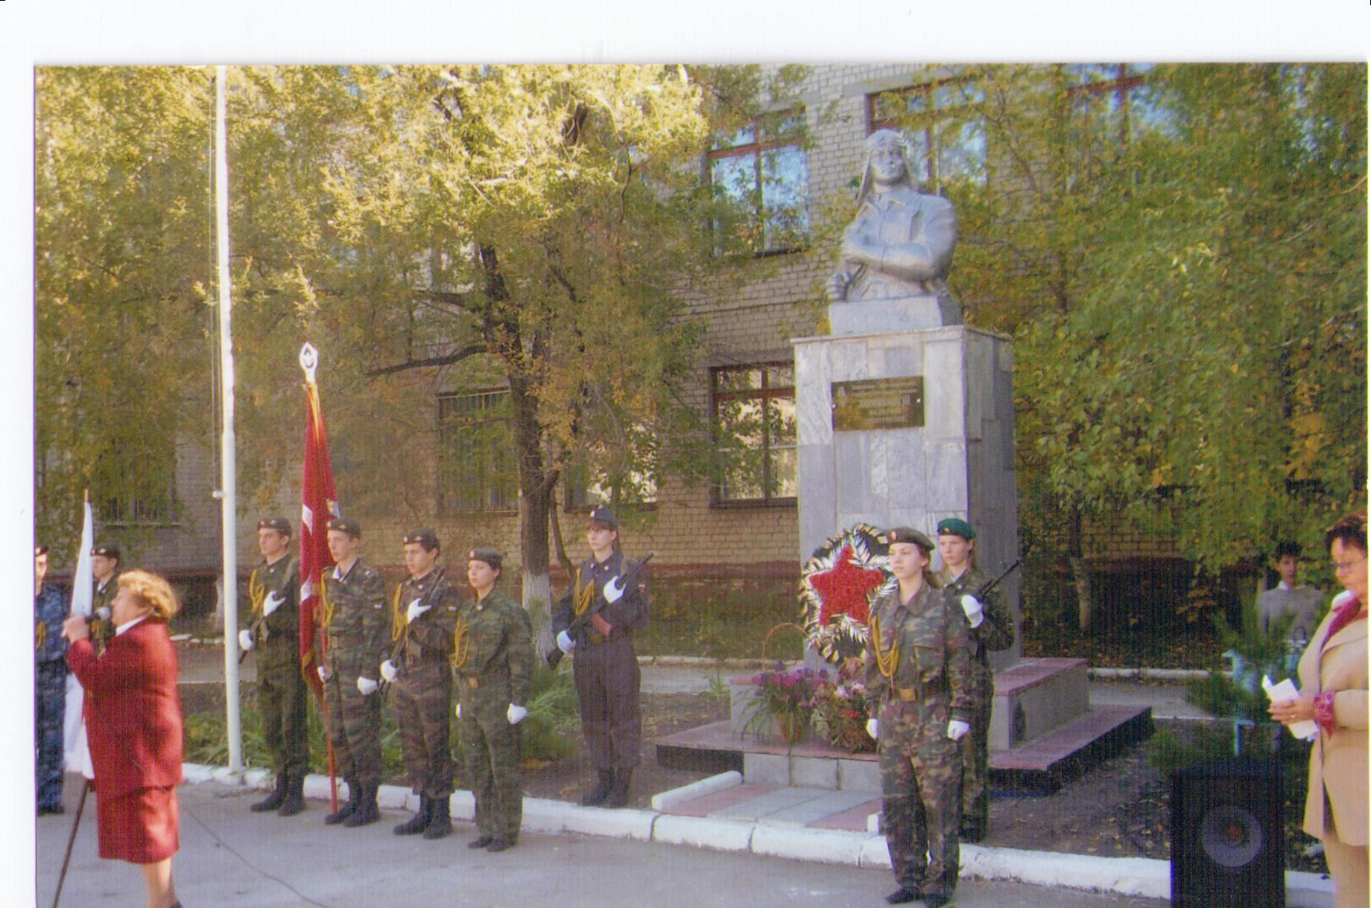
Торжественная линейка возле памятника

Slide 29
Человек жив до тех пор, пока о нем помнят!

Slide 30
Презентация выполнена учащимися 7 класса МОУ «ООШ № 26»
Катиной Валерией, Крылатовой Кристиной и
Дикуном Денисом
Руководитель Дикун Л.А.

